Slide 1


Simulación gamificada en entorno móvil para el uso de extintores en emergencias laborales
Integrantes: Christoph Bornhardt , Joan Jara
Sección: 002D
Docentes: Jazna Meza, Juan Pablo Mellado

Slide 2
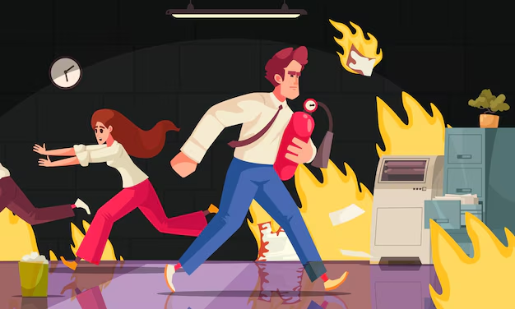
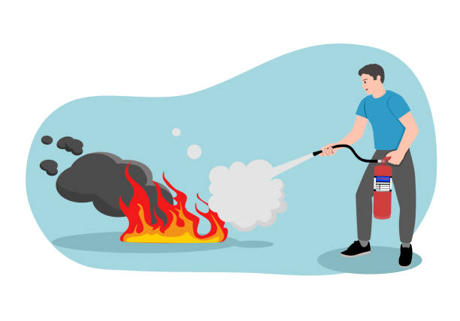

Problemática
La capacitación práctica en uso de extintores suele ser costosa, riesgosa y poco frecuente. Esto deja a muchos trabajadores sin práctica real en situaciones críticas.
Los trabajadores no logran adquirir experiencia práctica en el uso de extintores.
Costos altos de entrenamiento presencial
Limitaciones de seguridad en prácticas reales
Falta de escenarios diversos
Ausencia de métricas objetivas

Slide 3





Propuesta de solución
Simulación de escenarios de incendio en oficina para Android
Registro de desempeño del jugador por partida
DashBoard BI para métricas de desempeño por empleado

Slide 4


Objetivos
General
Elaborar una alternativa para la obtención de experiencia práctica para las capacitaciones de casos de incendio en el ámbito laboral.
Específicos
Reducir costos de capacitaciones prácticas para incendios laborales.
Aumentar la experiencia práctica de los empleados para los casos de incendio.
Aumentar el conocimiento relacionado a incendios laborales de los empleados y/o jugadores.

Slide 5


Alcances | Limitaciones
Proyecto de versión Demo | No comprende certificación alguna. Este proyecto funciona como prueba de concepto.
Aplicación de simulación para Mobile | Sólo Android. Sólo 3 escenarios. Monojugador.
Servicios Web | El desarrollo de los servicios no comprende una interfaz para ser utilizada. Solo entrega de JSON.
Bases de Datos | Los modelos solo consideran las entidades que se ocupan en esta iteración.

Slide 6
Metodología Cascada
Semana 1 | Semana 4
Semana 5 | Semana 6
Semana 6 | Semana 15
Semana 14 | Semana 15
Semana 16 | Semana 17
Semana 17 | Semana 18
Levantamiento de Requerimientos
Diseño
Desarrollo
Testeo
Despliegue
Mantención

Slide 7
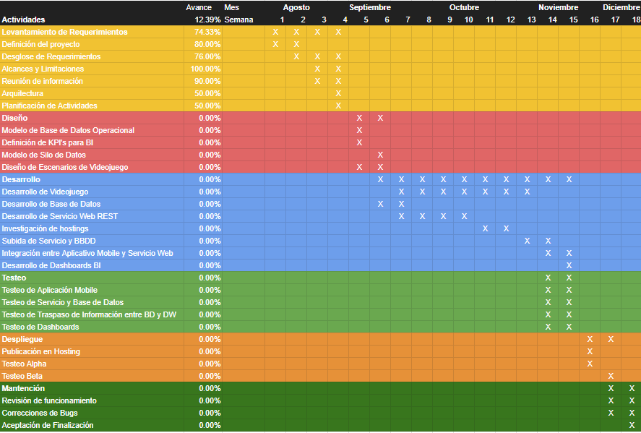
Cronograma

Slide 8

Para finalizar
Levantar información de los desempeños de los empleados en casos simulados de incendios
Aumentar la inversión de las empresas en la capacitación de sus empleados
Identificar falencias en las capacitaciones tradicionales
Innovar en el uso de tecnologías en el ámbito de la capacitación
Generar alternativas accesibles para mejorar la obtención de experiencia
Facilitar la obtención de información respecto a los incendios

Slide 9



Consultas y/o Comentarios

